Slide 1
CHỦ ĐỀ 7: CƠ THỂ NGƯỜI
BÀI 35: HỆ NỘI TIẾT Ở NGƯỜI.

Slide 2
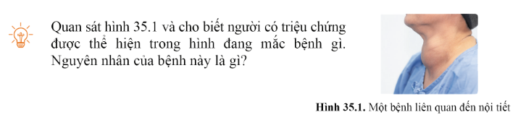
- Người có triệu chứng được thể hiện trong hình mắc bệnh bướu cổ
Nguyên nhân gây bệnh bướu cổ:
+ Nguyên nhân chủ yếu là do cơ thể thiếu iodine dẫn đến hormone thyroxin của tuyến giáp không được tiết ra, khi đó tuyến yên sẽ tiết ra TSH để tăng cường hoạt động của tuyến giáp, gây phì đại tuyến giáp.
+ Một số nguyên nhân khác có thể gây bướu cổ là ăn các loại thức ăn hoặc dùng thuốc khiến chức năng tổng hợp hormone tuyến giáp bị ức chế; do rối loạn hoạt động tuyến giáp bẩm sinh;…

Slide 3
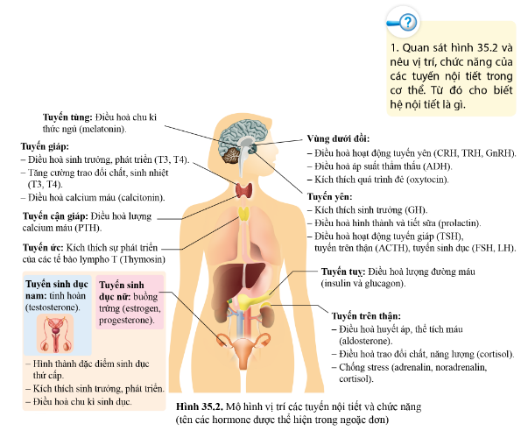
I. CÁC TUYẾN NỘI TIẾT

Slide 4
Tuyến nội tiết | Vị trí | Chức năng
Tuyến tùng
Tuyến giáp
Tuyến cận giáp
Tuyến ức
Nằm gần trung tâm của não.
Điều hòa chu kỳ thức ngủ (melatonin).
Điều hòa sinh trưởng, phát triển (T3, T4).
Tăng cường trao đổi chất, sinh nhiệt (T3, T4).
Điều hòa calcium máu (Calcitonin).
Nằm ở cổ, trước thanh quản và phần trên của khí quản.
Nằm ở cổ, phía sau tuyến giáp.
Điều hòa lượng calcium máu (PTH).
Nằm trong lồng ngực, phía sau xương ức.
Kích thích sự phát triển của các tế bào lympho T (Thymosin).

Slide 5
Tuyến nội tiết | Vị trí | Chức năng
Tuyến sinh dục
Vùng dưới đồi
Tuyến yên
- Ở nam: Tinh hoàn.
- Ở nữ: Buồng trứng.
Hình thành đặc điểm sinh dục thứ cấp.
Kích thích sinh trưởng, phát triển.
Điều hòa chu kì sinh dục.
Nằm trong não bộ, giữa tuyến yên và đồi thị.
Điều hòa hoạt động tuyến yên (CRH, TRH, GnRH).
Điều hòa áp suất thẩm thấu (ADH).
Kích thích quá trình đẻ (oxytocin).
Kích thích sinh trưởng (GH).
Điều hòa hình thành và tiết sữa (prolactin).
Điều hòa hoạt động tuyến giáp (TSH), tuyến trên thận (ACTH), tuyến sinh dục (FSH, LH).
Nằm trong nền sọ.

Slide 6
Tuyến nội tiết | Vị trí | Chức năng
Tuyến tụy
Tuyến trên thận
Nằm trong khoang bụng, phía sau dạ dày.
Chức năng nội tiết: Điều hòa lượng đường máu (insulin và glucagon).
Điều hòa huyết áp, thể tích máu (aldosterone).
Điều hòa trao đổi chất, năng lượng (cortisol).
Chống stress (adrenalin, noradrenalin, cortisol).
Nằm ở cực trên của mỗi thận.

Slide 7
Tuyến nội tiết | Kết quả | Chức năng
1. Tuyến tùng |  | A.Nằm trong khoang bụng, phía sau dạ dày.
2. Tuyến giáp |  | B. Nằm ở cực trên của mỗi thận.
3. Tuyến cận giáp |  | C. Nằm ở Tinh hoàn và Buồng trứng.
4. Tuyến ức |  | D. Nằm trong não bộ, giữa tuyến yên và đồi thị.
5. Tuyến sinh dục |  | E. Nằm trong nền sọ
6. Vùng dưới đồi |  | F. Nằm gần trung tâm của não.
7. Tuyến yên |  | G. Nằm ở cổ, phía sau tuyến giáp.
8. Tuyến tụy |  | H. Nằm ở cổ, trước thanh quản và phần trên K. của khí quản.
9. Tuyến trên thận |  | Q. Nằm gần trung tâm của não.

Slide 8
Tuyến nội tiết | Kết quả | Chức năng
1. Tuyến tùng | 1 + F | A. Nằm trong khoang bụng, phía sau dạ dày.
2. Tuyến giáp | 2 + H | B. Nằm ở cực trên của mỗi thận.
3. Tuyến cận giáp | 3 + G | C. Nằm ở tinh hoàn hoặc buồng trứng.
4. Tuyến ức | 4 + Q | D. Nằm trong não bộ, giữa tuyến yên và đồi thị.
5. Tuyến sinh dục | 5 + C | E. Nằm trong nền sọ
6. Vùng dưới đồi | 6 + D | F. Nằm gần trung tâm của não.
7. Tuyến yên | 7 + E | G. Nằm ở cổ, phía sau tuyến giáp.
8. Tuyến tụy | 8 + A | H. Nằm ở cổ, trước thanh quản và phần trên của khí quản.
9. Tuyến trên thận | 9 + B | Q. Nằm trong lồng ngực, phía sau xương ức.

Slide 9
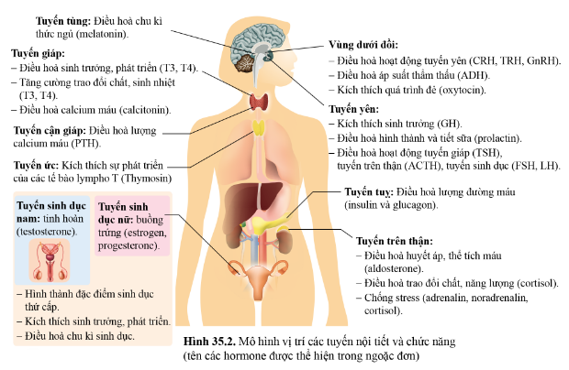

Slide 10
Tuyến nội tiết | Kết quả | Chức năng
1. Tuyến tùng |  | a. Điều hòa sinh trưởng, phát triển, calcium máu, tăng cường trao đổi chất, sinh nhiệt.
2. Tuyến giáp |  | b. Điều hòa lượng calcium máu (PTH).
3. Tuyến cận giáp |  | c. Điều hòa chu kỳ thức ngủ (melatonin).
4. Tuyến ức |  | d. Kích thích sự phát triển của các tế bào lympho T.
5. Tuyến sinh dục |  | e. Kích thích sinh trưởng (GH).Điều hòa hình thành và tiết sữa, hoạt động tuyến giáp (TSH), tuyến trên thận (ACTH), tuyến sinh dục (FSH, LH).
6. Vùng dưới đồi |  | f. Kích thích sinh trưởng, phát triển. Điều hòa chu kì sinh dục.
7. Tuyến yên |  | g. Điều hòa hoạt động tuyến yên, áp suất thẩm thấu. Kích thích quá trình đẻ (oxytocin).
8. Tuyến tụy |  | h. Điều hòa huyết áp, thể tích máu, trao đổi chất, năng lượng.Chống stress .
9. Tuyến trên thận |  | k. Điều hòa lượng đường máu (insulin và glucagon).

Slide 11
Tuyến nội tiết | Kết quả | Chức năng
1. Tuyến tùng | 1 + c | a. Điều hòa sinh trưởng, phát triển, calcium máu, tăng cường trao đổi chất, sinh nhiệt.
2. Tuyến giáp | 2 + a | b. Điều hòa lượng calcium máu (PTH).
3. Tuyến cận giáp | 3 + b | c. Điều hòa chu kỳ thức ngủ (melatonin).
4. Tuyến ức | 4 + d | d. Kích thích sự phát triển của các tế bào lympho T.
5. Tuyến sinh dục | 5 + f | e. Kích thích sinh trưởng (GH).Điều hòa hình thành và tiết sữa, hoạt động tuyến giáp (TSH), tuyến trên thận (ACTH), tuyến sinh dục (FSH, LH).
6. Vùng dưới đồi | 6 + g | f. Kích thích sinh trưởng, phát triển. Điều hòa chu kì sinh dục.
7. Tuyến yên | 7 + e | g. Điều hòa hoạt động tuyến yên, áp suất thẩm thấu. Kích thích quá trình đẻ (oxytocin).
8. Tuyến tụy | 8 + k | h. Điều hòa huyết áp, thể tích máu, trao đổi chất, năng lượng.Chống stress .
9. Tuyến trên thận | 9 + h | k. Điều hòa lượng đường máu (insulin và glucagon).

Slide 12
Từ đó cho biết hệ nội tiết là gì?
- Hệ nội tiết: là một hệ thống các tuyến có khả năng sản xuất và tiết hormone trực tiếp vào máu để đảm bảo duy trì ổn định môi trường trong và điều hòa các quá trình sinh lí của cơ thể.

Slide 13
BÀI 35: HỆ NỘI TIẾT Ở NGƯỜI.
I. CÁC TUYẾN NỘI TIẾT
- Hệ nội tiết gồm các tuyến nội tiết.
- Tuyến nội tiết là những tuyến sản xuất và tiết hormone trực tiếp vào máu đảm bảo duy trì ổn định môi trường trong và điều hòa các quá trình sinh lí của cơ thể.
- Các tuyến nội tiết: vùng dưới đồi, tuyến yên, tuyến tùng, tuyến giáp, tuyến cận giáp, tuyến ức, tuyến tụy, tuyến trên thận, tuyến sinh dục. Mỗi tuyến nội tiết có chức năng riêng.

Slide 14
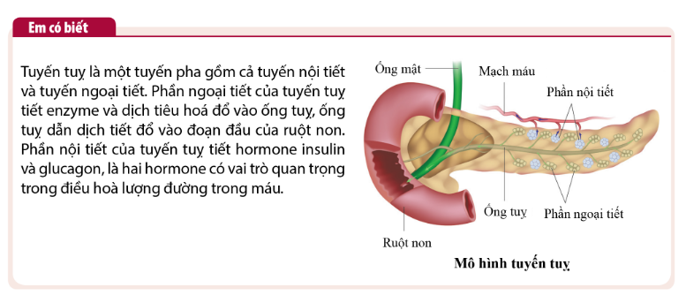

Slide 15
BÀI 35: HỆ NỘI TIẾT Ở NGƯỜI.
I. CÁC TUYẾN NỘI TIẾT
- Hệ nội tiết gồm các tuyến nội tiết.
- Tuyến nội tiết là những tuyến sản xuất và tiết hormone trực tiếp vào máu đảm bảo duy trì ổn định môi trường trong và điều hòa các quá trình sinh lí của cơ thể.
- Các tuyến nội tiết: vùng dưới đồi, tuyến yên, tuyến tùng, tuyến giáp, tuyến cận giáp, tuyến ức, tuyến tụy, tuyến trên thận, tuyến sinh dục. Mỗi tuyến nội tiết có chức năng riêng.
II. MỘT SỐ BỆNH VỀ NỘI TIẾT
- Các bệnh nội tiết thường gặp là bệnh bất thường trong sinh trưởng, bướu cổ, basedow, đái tháo đường, hội chứng Cushing, vô sinh…
Kể tên một số bệnh về nội tiết?

Slide 16
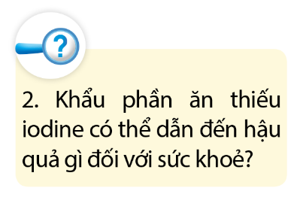
Khẩu phần ăn thiếu iodine có thể gây ra một số hậu quả như:
Nếu thiếu iodine ở phụ nữ mang thai sẽ dễ gây ra sảy thai, thai chết lưu hoặc sinh non.
Nếu thiếu iodine ở trẻ em sẽ gây bệnh bướu cổ, thiểu năng tuyến giáp dẫn đến ảnh hưởng lớn đến sự phát triển thể chất và trí tuệ của trẻ (trẻ chậm lớn, trí não kém phát triển). Bướu cổ ở người lớn sẽ khiến hoạt động thần kinh giảm sút, trí nhớ kém.

Slide 17
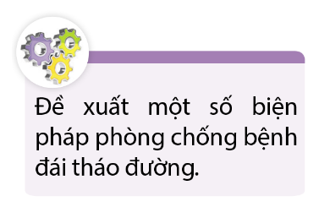
Một số biện pháp phòng chống bệnh đái tháo đường:
Cần thực hiện chế độ dinh dưỡng, lối sống lành mạnh như: khẩu phần ăn đầy đủ chất dinh dưỡng, sử dụng đủ lượng muối iodine.
Luyện tập thể dục thể thao thường xuyên.
Đảm bảo giấc ngủ.
Không sử dụng chất kích thích.
Không tự ý dùng thuốc, thường xuyên kiểm tra sức khỏe.

Slide 18
BÀI 35: HỆ NỘI TIẾT Ở NGƯỜI.
I. CÁC TUYẾN NỘI TIẾT
- Hệ nội tiết gồm các tuyến nội tiết.
- Tuyến nội tiết là những tuyến sản xuất và tiết hormone trực tiếp vào máu đảm bảo duy trì ổn định môi trường trong và điều hòa các quá trình sinh lí của cơ thể.
- Các tuyến nội tiết: vùng dưới đồi, tuyến yên, tuyến tùng, tuyến giáp, tuyến cận giáp, tuyến ức, tuyến tụy, tuyến trên thận, tuyến sinh dục. Mỗi tuyến nội tiết có chức năng riêng.
II. MỘT SỐ BỆNH VỀ NỘI TIẾT
- Các bệnh nội tiết thường gặp là bệnh bất thường trong sinh trưởng, bướu cổ, basedow, đái tháo đường, hội chứng Cushing, vô sinh…
- Để phòng bệnh về tuyến nội tiết cần có chế độ dinh dưỡng, lối sống lành mạnh, không tự ý sử dụng thuốc, kiểm tra sức khỏe định kì.

Slide 19
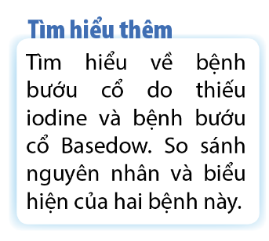
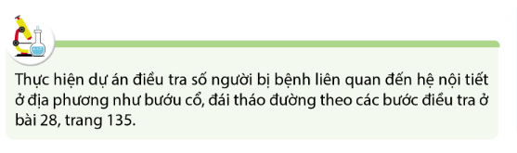

Slide 20
Bài 1: Sản phẩm tiết ra của tuyến nội tiết là:
A. enzyme. B. hormone. C. hồng cầu. D. dịch bạch huyết.
Bài 2: Chức năng nào dưới đây là của tuyến nội tiết?
A. Tiết hormone trực tiếp vào máu thực hiện điều hoà các quá trình sinh lí của cơ thể.
B. Điều khiển, điều hoà các quá trình sinh lí trong cơ thể.
C. Tiết enzyme thực hiện quá trình tiêu hoá thức ăn.
D. Điều hoà thân nhiệt, quá trình sinh trưởng, phát triển của cơ thể.
Bài 3: Những tuyến nội tiết nào dưới đây có chức năng điều hoà sự sinh trưởng của cơ thể?
A. Tuyến yên, tuyến giáp, tuyến sinh dục.
B. Tuyến giáp, tuyến tụy, tuyến sinh dục.
C. Tuyến tuỵ, tuyến cận giáp, tuyến ức.
D. Tuyến sinh dục, tuyến ức, tuyến giáp.

Slide 21
Bài 4: Những tuyến nội tiết nào dưới đây có chức năng điều hoà chu kì sinh dục ở nam và nữ?
A. Tuyến tùng, tuyến giáp, tuyến yên.
B. Vùng dưới đồi, tuyến yên, tuyến sinh dục.
C. Tuyến yên, tuyến giáp, tuyến sinh dục.
D. Tuyến sinh dục, tuyến tùng, tuyến giáp.
Bài 5: Tuyến nội tiết nào dưới đây tham gia vào điều hoà lượng đường trong máu?
A. Tuyến tụy. B. Tuyến ức. C. Tuyến tùng. D. Vùng dưới đồi.
Bài 6: Những tuyến nội tiết nào dưới đây tham gia vào điều hoà lượng calcium trong máu?
A. Tuyến tụy, tuyến giáp.
B. Tuyến giáp, tuyến ức.
C. Tuyến cận giáp, tuyến tụy.
D. Tuyến giáp, tuyến cận giáp.

Slide 22
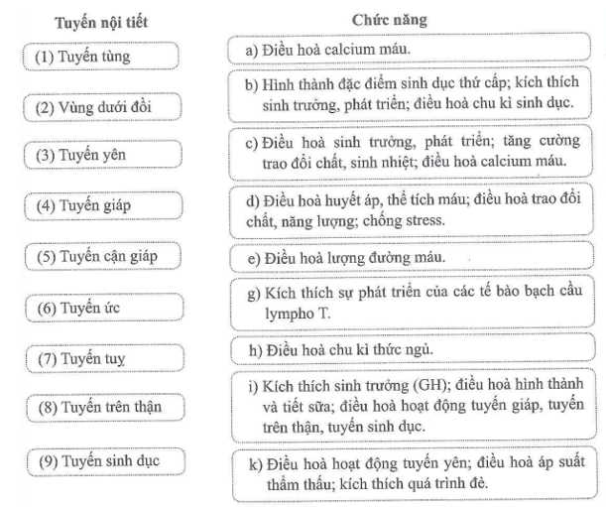
Bài 7: Nối tên cơ quan cảm giác với chức năng của cơ quan đó cho phù hợp.

Slide 23
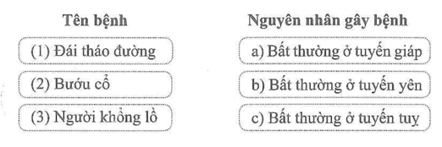
Bài 8: Nối tên mỗi bệnh nội tiết với nguyên nhân gây ra bệnh đó cho phù hợp.

